Slide 1
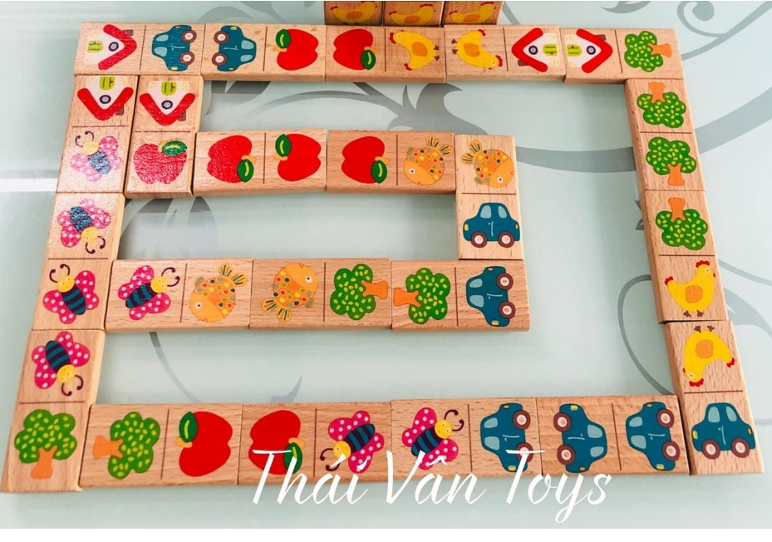
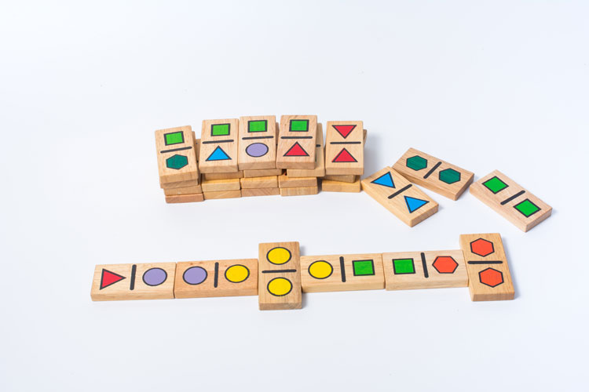
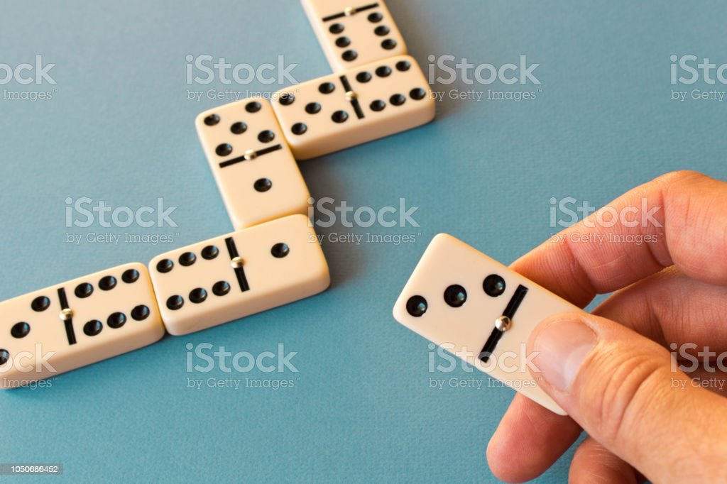
5. Domino
Mục đích: Trẻ nhận biết hình ảnh động /thực vật, hình dạng, số lượng, chữ số…và chọn hình giống xếp nối tiếp
Chuẩn bị: bộ đồ chơi domino theo nhiều chủ đề
Cách chơi: Những người chơi lần lượt đặt một quân vào nối tiếp hai đầu các quân đã có sẵn, theo quy luật: quân mới phải có một đầu có số lượng/hình ảnh trùng với số lượng/ hình ảnh của quân nó nối vào.
+ Cách chơi khác: sử dụng nhiều hình thức như: hình ảnh động/thực vật, màu sắc, số lượng, hình dạng…tùy theo khả năng trẻ

